Slide 1
Vaikams apie VIRUSĄ COVID - 19
Logopedė metodininkė Jūratė Kubilienė
Plungės Paslaugų ir švietimo pagalbos centras, PPT skyrius
https://www.pinterest.com

Slide 2
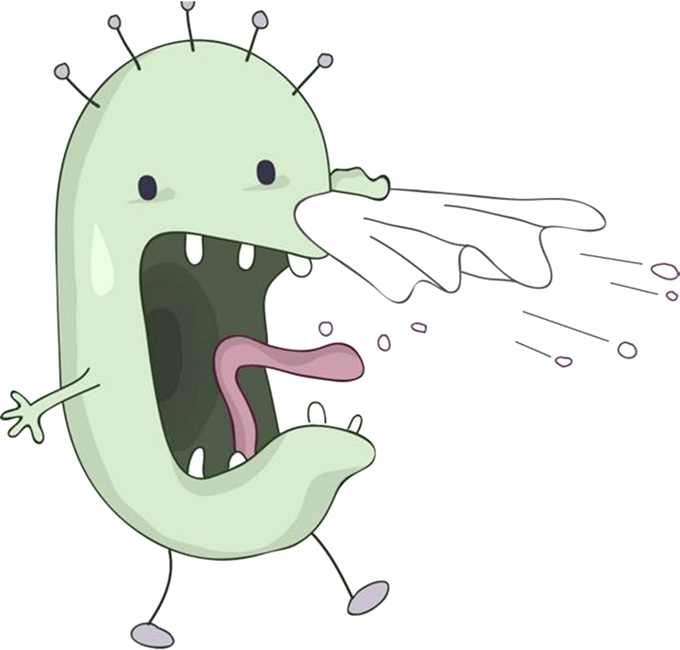
COVID-19 virusas yra mažas, bet labai piktas.

Slide 3
Virusą galime įkvėpti...

Slide 4
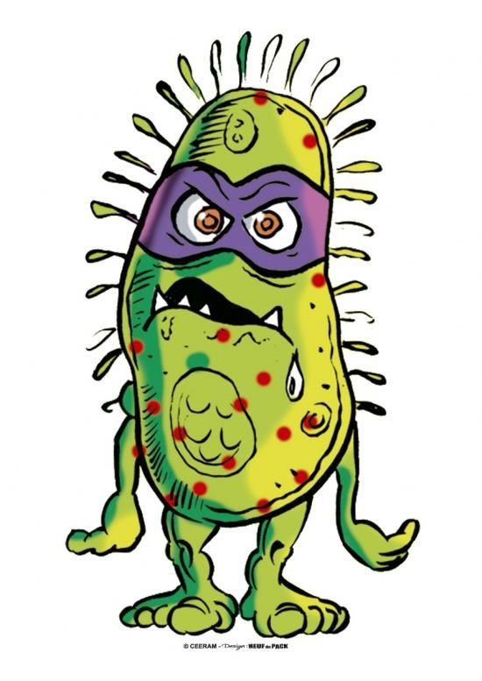
Kai sergantis žmogus kosėja, skleidžia virusus...

Slide 5
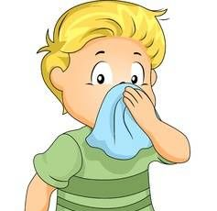
Todėl, kai kosėji ar čiaudi, būtinai užsidenk burną!

Slide 6
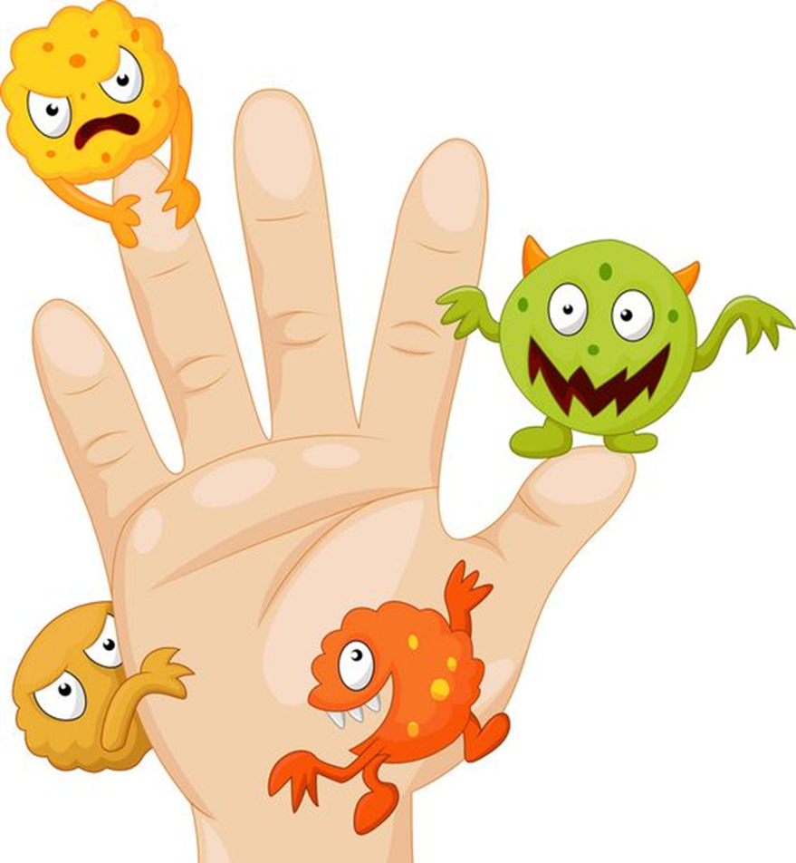
Virusui patinka nešvarios rankos! Ten jis gali tiesiog slėptis!

Slide 7
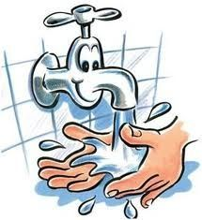
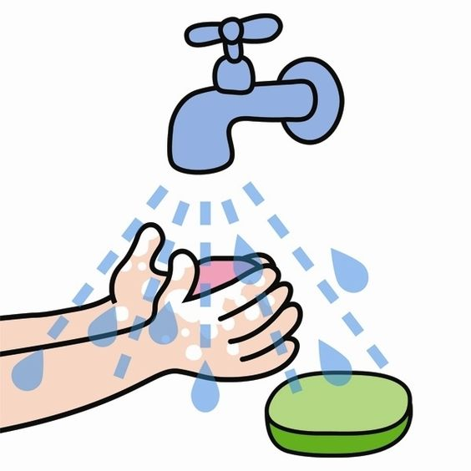
Plauk rankas!

Slide 8
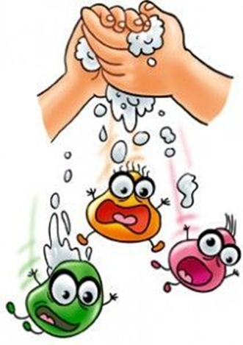
Virusai bijo muilo ir švaros!

Slide 9
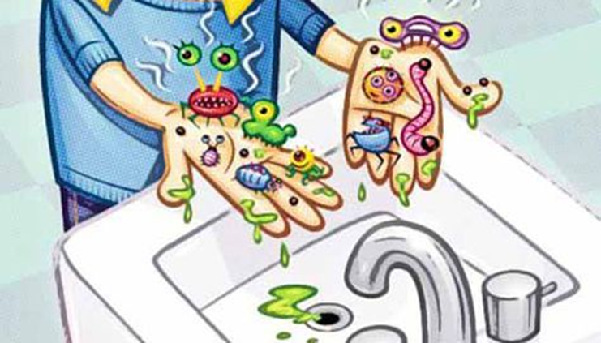
Dažnai plauk rankas!

Slide 11
Rekomenduojama veido kaukė!

Slide 12
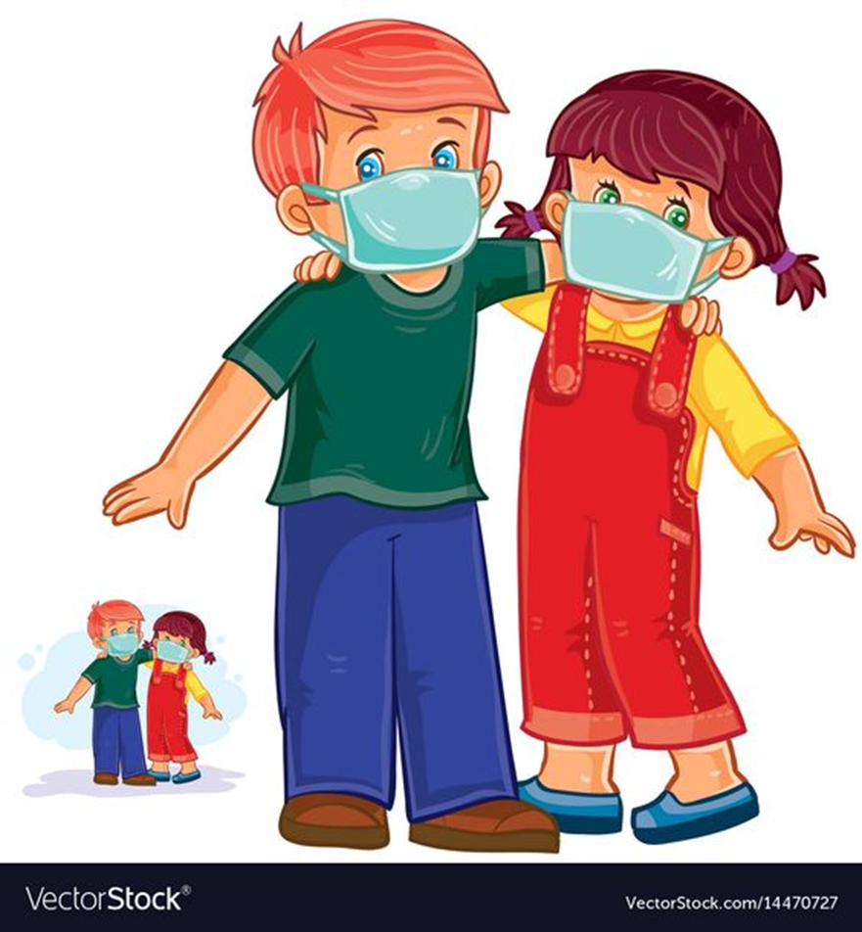
Taip saugok save nuo mažo ir pikto viruso.

Slide 13
Būk namuose, skaityk...

Slide 14
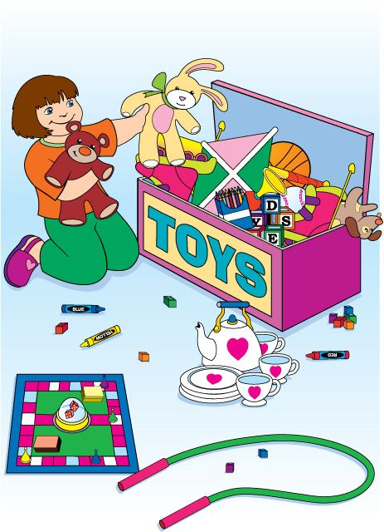
Žaisk, piešk...

Slide 15
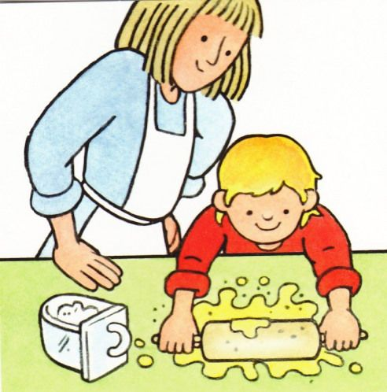
Padėk mamai...

Slide 16
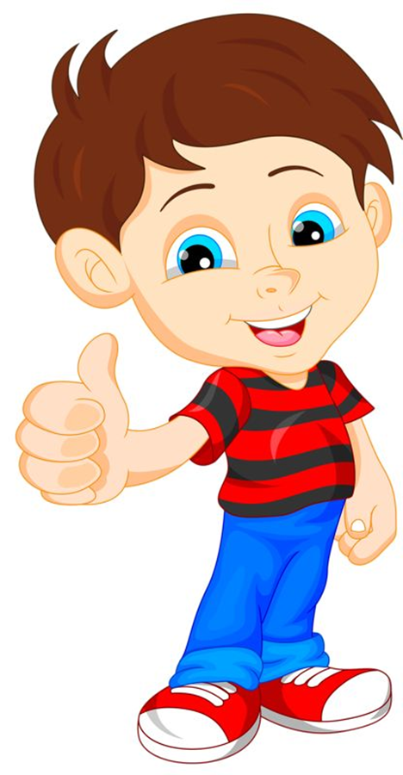
Saugokim save ir kitus, kad vėl galėtume susitikti!

